Slide 1
Poboljšani BSP algoritam za analizu socijalnih mreža
Dragan Veljović
3240/2014

Slide 2
Socijalne mreže
Mnogo korisnika = Mnogo podataka
Kako i na koji način
Povezati i
Iskoristiti te podatke?

Slide 3
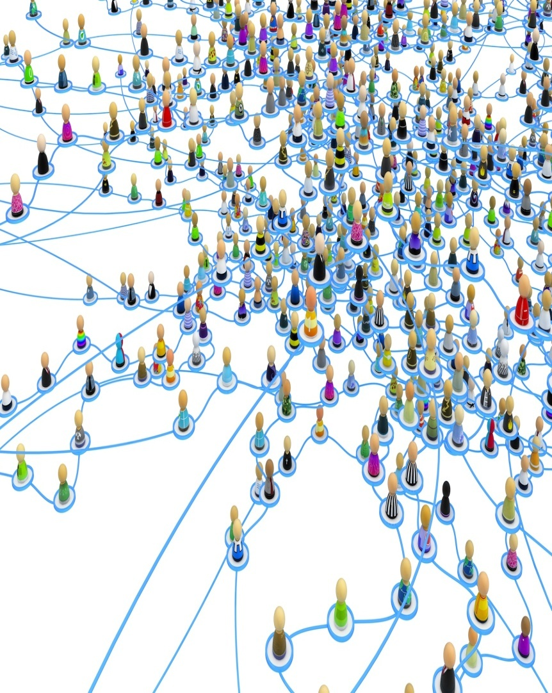
Osobine
Struktura grafa.
Vrlo dinamične.
Promenjive relacije.

Slide 4
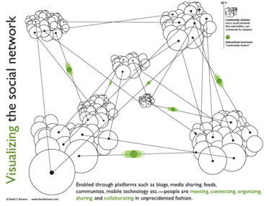
Data mining viewpoint
Socijalne mreže su
Heterogeni,
Višerelacioni,
Skup podatak.

Slide 5
Grupisanje
Tradicionalno
Grupisanje objekata na osnovu sličnosti
U socijalnim mrežama
Na osnovu veza
Kao i atributa

Slide 6
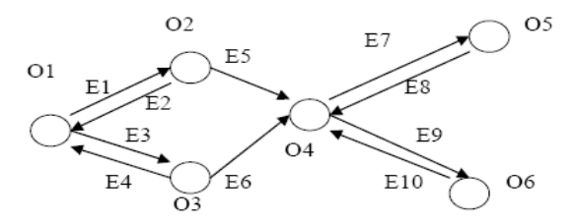
BSP algoritam
Business System Planning
IBM

Slide 7
Teorija grafova – Socijalne mreže
Direktan graf koji se sastoji od objekata i njihovih relacija.

Slide 8
Analiza (Step-by-Step)
Edge creation(Lc) / Edge point(Lp)
Matrica dosupnosti iz jednog koraka
Matrica dosupnosti iz više koraka
Matrica opšte dostupnosti
Matrica zajedničke dostupnosti
Generisanje klastera
Identifikacija relacija

Slide 9
Edge creation(Lc) / Edge point(Lp)
M x N matrice
Lc(i, j) = 1, Lc(i, j) = 0
Lp(i, j) = 1, Lp(i, j) = 0

Slide 10
Matrica dostupnosti iz jednog koraka
One-step reachable matrix
G(i, j) = 1, G(i, j) = 0

Slide 11
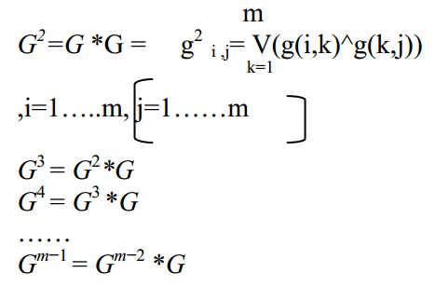
Matrica dostupnosti iz više koraka
Multi-steps reachable matrix
G(i, j) = 1, G(i, j) = 0

Slide 12
Matrica opšte dostupnosti
R=I VG VG2...VGm-1
V je Bulova suma, I jedinična matrica
R(i, j) = 1, R(i, j) = 0

Slide 13
Matrica zajedničke dostupnosti
Q = R^R^{T}
Q(i, j) = 1, Q(i, j) = 0
Generisani klasteri

Slide 14
Kompletan algoritam

Slide 15
Nedostatak
Korišćenje matrica
Najčešće retke
Neiskorišćen prostor

Slide 16
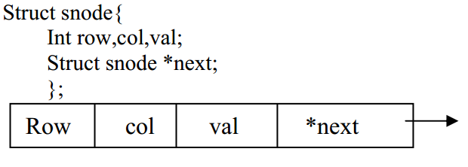
Ponuđeno rešenje
Ulančana lista nenultih elemenata
Element liste

Slide 17
Primer(1)

Slide 18
Primer(2)

Slide 19
Primer(3)

Slide 20
Primer(4)

Slide 21
Primer(5)

Slide 22
Zaključak
Grupisanje – Velika primena.
Modifikacije i unapređenja.
Osobine pojedinačnih klastera.
“Težina” veza.

Slide 23
Literatura
http://kelasti.files.wordpress.com/2009/05/bsp2b.pdf
Han J, Kamber M., “Data Mining: Concepts and Techniques”, 2nd edition, The Morgan Kaufmann Publishers,San Franciso, 2006
Milutinović, V., “The Best Method for Presentation of Research Results”, IEEE TCCA Newsletter, September 1997, pp. 1-6

Slide 24
Hvala na pažnji!
Pitanja?

